Slide 1


Information Technology Video Developer Network
http://itvdn.com
PHP Essentials
Информационный видеосервис для разработчиков программного обеспечения
Знакомство с ООП.

Slide 2
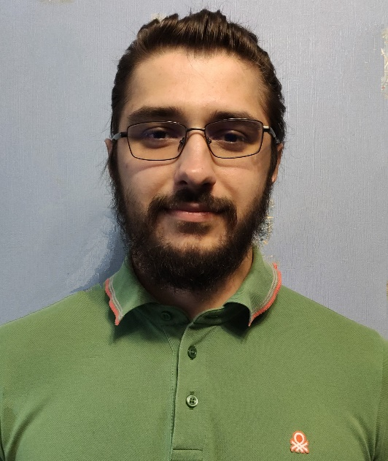


PHP Essential
Introduction
Александр Хонько
PHP Developer
alex-khonko
ITVDN
Information Technology Video Developer Network http://itvdn.com

Slide 3
PHP Essentials
Тема урока
Исключения
ITVDN
Information Technology Video Developer Network http://itvdn.com

Slide 4
PHP Essentials
План урока
Исключения
Их обработка
ITVDN
Information Technology Video Developer Network http://itvdn.com

Slide 5
PHP Essentials
Исключения
Новые ключевые понятия:
throw
try
catch
ITVDN
Information Technology Video Developer Network http://itvdn.com

Slide 6
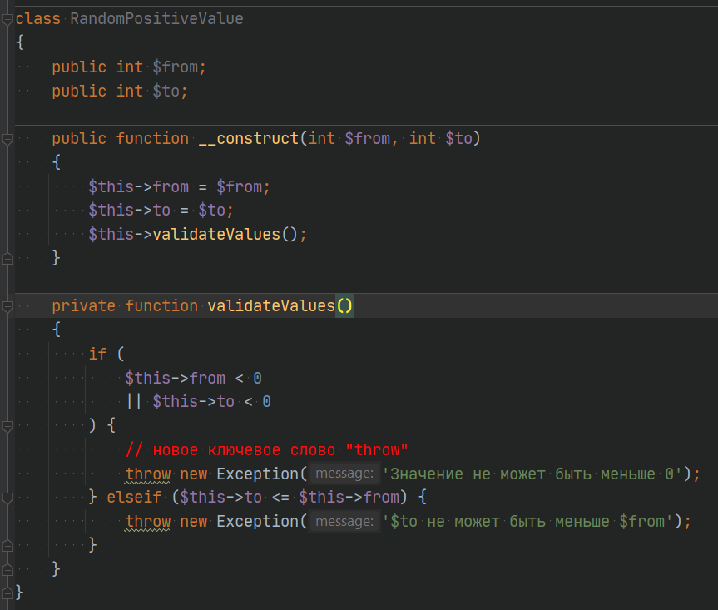
PHP Essentials
Исключения
ITVDN
Information Technology Video Developer Network http://itvdn.com

Slide 7
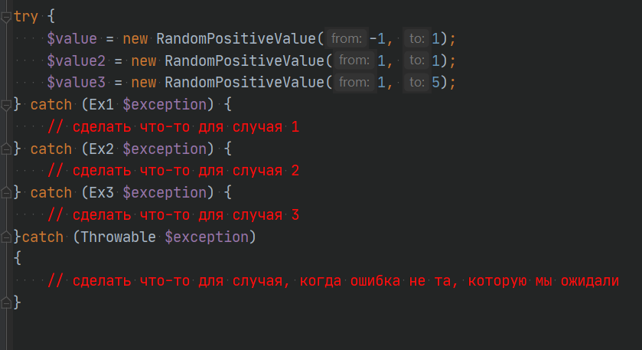
PHP Essentials
Исключения
ITVDN
Information Technology Video Developer Network http://itvdn.com

Slide 8
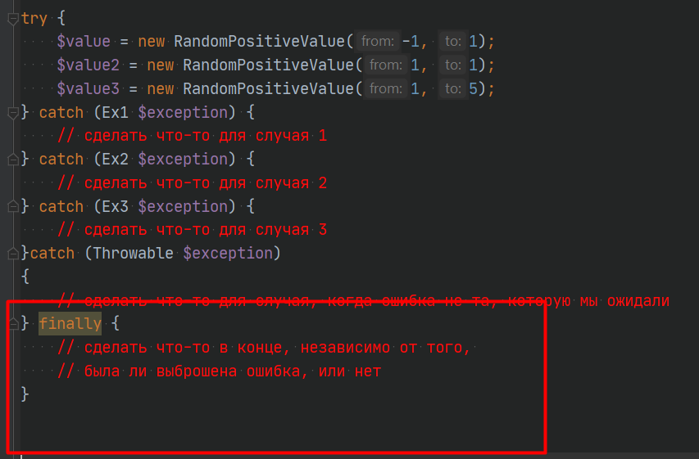
PHP Essentials
Исключения. finally
ITVDN
Information Technology Video Developer Network http://itvdn.com

Slide 9
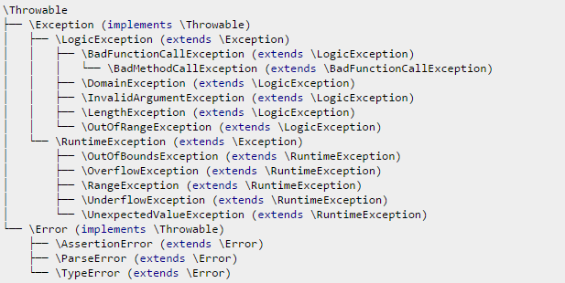
PHP Essentials
Карта исключений
ITVDN
Information Technology Video Developer Network http://itvdn.com

Slide 10

Проверка знаний
TestProvider.com
TestProvider – это online сервис проверки знаний по информационным технологиям. С его помощью Вы можете оценить Ваш уровень и выявить слабые места. Он будет полезен как в процессе изучения технологии, так и для общей оценки знаний IT специалиста.
Успешное прохождение финального тестирования позволит Вам получить соответствующий Сертификат.
Проверьте как Вы усвоили данный материал на TestProvider.com
ITVDN
Information Technology Video Developer Network http://itvdn.com

Slide 11
PHP Essential
Спасибо за внимание! До новых встреч!
Александр Хонько
PHP Developer
ITVDN
Information Technology Video Developer Network http://itvdn.com

Slide 12

Информационный видеосервис для разработчиков программного обеспечения
ITVDN
Information Technology Video Developer Network http://itvdn.com

